Slide 1
VARIABLES Y TIPOS DE DATOS
Lenguaje de Programación Estructurado

Slide 2
Hola Mundo
#include <iostream>
#include <cmath>
using namespace std;
int main()
{
cout << "Hola" << endl;
cout << "Soy un programa en C++" << endl;
int a = 3;
int b = 4;
int h = sqrt(a * a + b * b);
cout << h << endl;
return 0;
}
/*
iostream es una libreria estandar para funciones de entrada y salida (input / output)
cmath es una libreria estandar para funciones matematicas (raiz, logaritmo, exponenciacion, etc)
‘using namespace std’ indica que utilizaremos librerias estandares de C++ tales como iostream o cmath
‘int main()’ es la Funcion Principal del programa, y debe retornar el valor 0 o un codigo de error
a y b variables enteras
sqrt es una funcion definida en <cmath> que calcula la raiz cuadrada de un numero
Finalmente el programa retorna 0 (exito)
*/

Slide 3
Variables
En programación, una variable es un espacio de memoria donde podemos almacenar valores.
En C++ las variables deben declararse antes de ser utilizadas.
Al declarar una variable, debemos indicar un nombre de variable, un tipo de dato asociado, y opcionalmente un valor.
int a = 3;
double PI = 3.1415926535;
char ch;
3
4 bytes
3.1415926535
8 bytes
valor
1 byte
nombre
tipo de dato

Slide 4
Tipos de datos
Un tipo de dato define qué valores podrán ser almacenados en cada variable y cómo estarán estos valores representados en memoria.
Cada tipo de dato ocupa un determinado número de bytes en memoria.
Familia | Tipos de datos
Enteros | short, int, long long
Reales | float, double, long double
Lógicos | bool
Caracteres | char

Slide 5
Declaración de variables
El compilador reserva memoria para la variable declarada.
Antes de usar una variable debemos declararla.
Al declararla, especificamos su tipo, nombre y opcionalmente su valor inicial
Definiciones
Ejemplo
int soyUnEntero;
float yoUnReal = 3.2;

Slide 6
Tipos de datos enteros
Tipo de Entero | # de bits (*) | Declaración | Uso | Mínimo | Máximo
short | 16 | short a; short a = 4; | a = a + a; a = 2 * a; | -2¹⁵ | 2¹⁵ – 1
unsigned short | 16 | unsigned short a; unsigned short a = 4; | a = -1 * a; a = -a; | 0 | 2¹⁶ - 1
int | 32 | int a; | a = a + 1; a++; | -2³¹ | 2³¹ - 1
unsigned int | 32 | unsigned int a; | a = a + 4; a += 4; | 0 | 2³² - 1
long long | 64 | long long a; | a = 4000000000000LL; | -2⁶³ | 2⁶³ - 1
unsigned long long | 64 | unsigned long long a; | a = 4000000000000ULL; | 0 | 2⁶⁴ - 1
(*) Cantidad de bits correspondientes a cada tipo de dato en los principales compiladores de C++
Recordemos que utilizando n bits podemos representar 2^{n} valores diferentes

Slide 7
Unidades de medida de memoria
Unidad (decimal) | Equivalencia | Unidad (binario) | Equivalencia
Bit (b) | Dígito binario (0 o 1) | Bit (b) | Dígito binario (0 o 1)
Byte (B) | 8 bits | Byte (B) | 8 bits
Kilobyte (kB) | 1000 bytes | Kibibyte (KiB) | 1024 bytes
Megabyte (MB) | 1000 kilobytes | Mebibyte (MiB) | 1024 kibibytes
Gigabyte (GB) | 1000 megabytes | Gibibyte (GiB) | 1024 mebibytes
Terabyte (TB) | 1000 gigabytes | Tebibyte (TiB) | 1024 gibibytes
* Continúan los prefijos Peta/Pebi (P/Pi), Exa/Exbi (E/Ei), Zetta/Zebi (Z/Zi), Yotta/Yobi (Y/Yi)

Slide 8
Tipos de datos reales
double
Números de precisión simple.
Se representan con 4 bytes (32 bits)
float soyReal = 11.5;
Números de precisión doble.
Se representan con 8 bytes (64 bits)
double soyMasReal = 121.45;
float
long double
Números de precisión extendida
Se representan con 10 bytes (80 bits)
long double soyMuchoMasReal = 121.45;

Slide 9
Tipo de dato caracter
Representa un caracter (como 'a', '0', '@', etc..)
Internamente es un tipo de dato numérico y utiliza 1 byte
Almacena valores de 0 a 255 (8 bits, 2⁸ valores distintos)
La representación numérica de cada carácter esta definida según el estándar de códigos ASCII (American Standard Code for Information Interchange)
char ch = 'a';

Slide 10
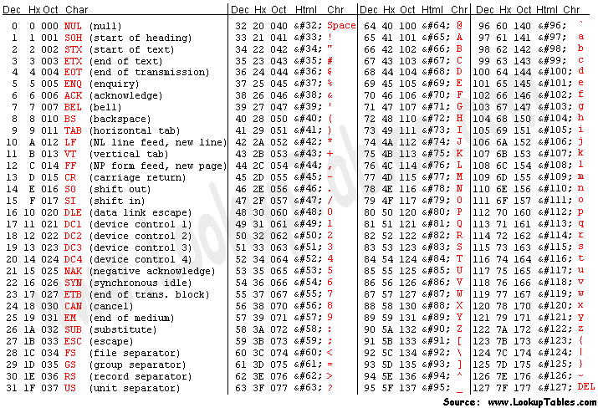
Tabla ASCII (0 - 127)

Slide 11
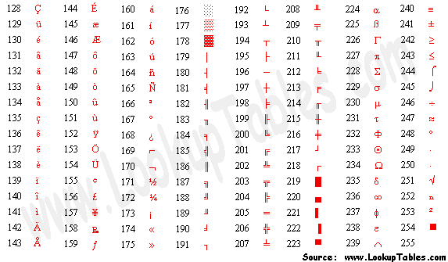
Tabla ASCII (128 - 255)

Slide 12
Booleanos
Definiciones
Una variable que puede ser verdadera o falsa
bool soyVerdadero = true;
bool soyFalso = !soyVerdadero;
Emplean 1 byte a pesar de solo requerir 1 bit

Slide 13
EXPRESIONES
Lenguaje de Programación Estructurado

Slide 14
Expresiones
Una expresión es un conjunto de operadores y operandos siguiendo reglas de agrupación
Las expresiones tienen un valor
int a = 6, b = 4;
int c = a + sqrt(b);
int x = (1.0 / 2.0) * (a + sqrt(b));

Slide 15
Operadores aritméticos
* / % + -
Tienen precedencia al igual que las operaciones aritméticas
int resultado;
resultado = 3 + 5 * 2 – 4 /2;
Usamos paréntesis para imponer nuestra precedencia
resultado = (3 + 5)*(2– 4)/ 2;
% retorna el residuo de la división entera
resultado = 5 % 3;
Existe diferencia entre la división entre enteros y la división entre reales
float real;
real = 1 / 2;

Slide 16
Operadores lógicos
&& ||
!
Una variable con valor 0 se considera como falsa
Una variable con valor distinto de 0 se considera como verdadera
int unNumero = 3, otroNumero = 0;
bool resultado;
resultado = unNumero && otroNumero;
resultado = unNumero || otroNumero;
resultado = !unNumero;

Slide 17
Operadores de comparación
Operador | Significado | Ejemplo
a == b | Verdadero si a y b son iguales | bool resultado = (5 == 3);
a != b | Verdadero si a y b son diferentes | bool resultado = (5 != 3);
a > b |  | bool resultado = (5 > 3);
a >= b |  | bool resultado = (5 >= 3);
a < b |  | bool resultado = (5 < 3);
a <= b |  | bool resultado = (5 <= 3);

Slide 18
Operadores de bits
a | b ➔ OR (unión de bits)
a & b ➔ AND (intersección de bits)
a ^ b ➔ XOR (o exclusivo)
~a ➔ NOT (negación de bits)
01001000 &
10111000 =
--------
00001000

Slide 19
Conversión de tipos
Método para trabajar con variables de diferentes tipos
Implícita
Explícita
int un_entero = 1;
float un_real = 2.3;
un_entero = un_entero + un_real;
char un_carácter = ‘A’;
un_entero = (int) un_caracter;

Slide 20
Lectura y escritura: Utilizando cin y cout
#include <iostream>
#include <cmath>
using namespace std;
int main()
{
int a, b;
cout << "a = ";
cin >> a; // cin permite la lectura de datos
cout << "b = ";
cin >> b;
int h = sqrt(a * a + b * b);
cout << "h = " << h << endl;
return 0;
}

Slide 21
Lectura utilizando printf
Definiciones
Función utilizada para enviar mensajes a salida estándar.
Especificación de conversión
%d para enteros.
%f para reales de precisión simple.
%c para caracteres.
%lf para reales de precisión doble.
printf(“formato1 formato2 …”, variable1, variable2,…);
%s para cadenas de caracteres.

Slide 22
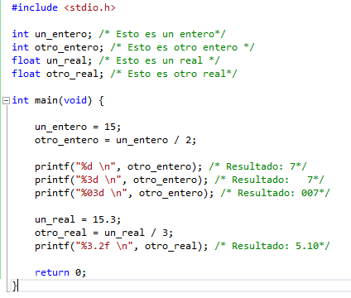
Lectura utilizando printf

Slide 23
Ejercicios
Escriba un programa que convierta grados Centígrados a grados Fahrenheit.
F = (9 / 5) * C + 32
Escriba un programa que calcule el volumen de una esfera
V = (4 / 3) * PI x R ^ 3

